Slide 1


Сказки
Ганса Христиана Андерсена

Slide 2




В 2025 году исполняется 190 лет замечательным сказкам Ганса Христиана Андерсена «Огниво», «Принцесса на горошине» и «Дюймовочка»
Предлагаем вам ответить на вопросы по этим произведениям.

Slide 3
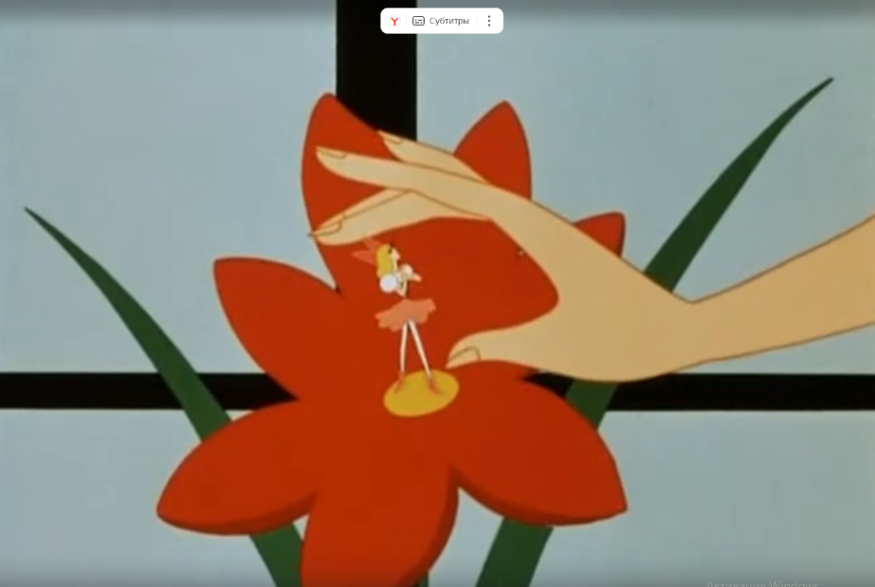
1.Из какого зёрнышка появилась на свет Дюймовочка?
Из ячменного
Из конопляного
Из бананового

Slide 4
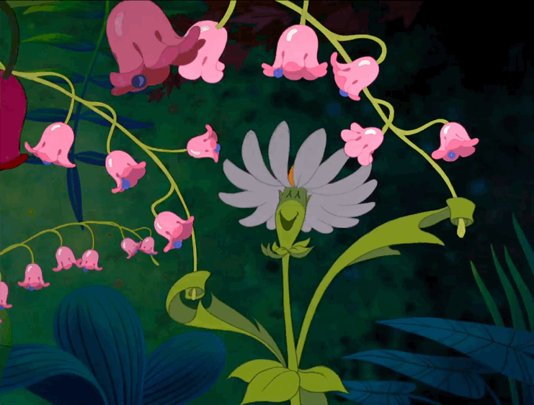
Правильно

Slide 5

Неправильно

Slide 6
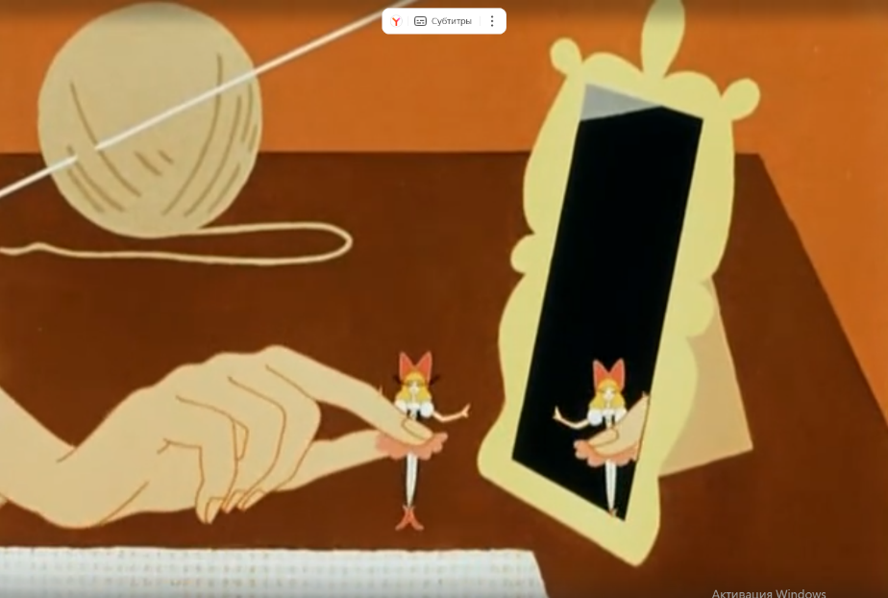
2.Что служило Дюймовочке кроваткой?
Лепесток цветка
Скорлупа ореха
Чехол от флешки

Slide 7
Правильно

Slide 8
Неправильно

Slide 9
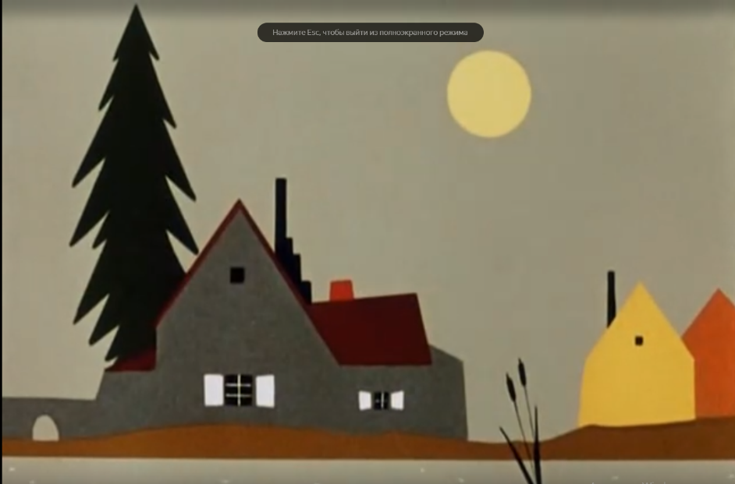
3.Кто похитил Дюймовочку из дома?
Принц
Крот
Жаба

Slide 10
Правильно

Slide 11
Неправильно

Slide 12
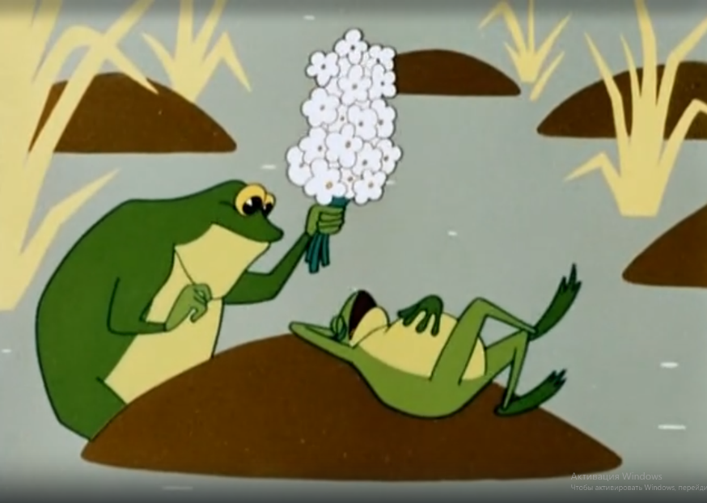
4.Какое было время года, когда Дюймовочка пришла к полевой мыши?
Осень
Весна
Лето

Slide 13
Правильно

Slide 14
Неправильно

Slide 15
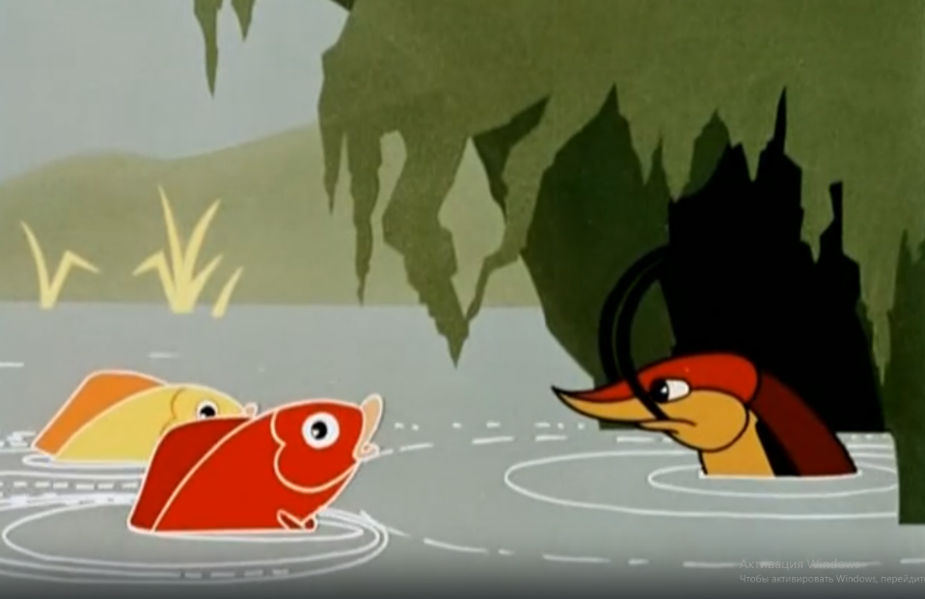
5.Что очень любила полевая мышь?
Сыр
Колоски
Сказки

Slide 16
Правильно

Slide 17
Неправильно

Slide 18
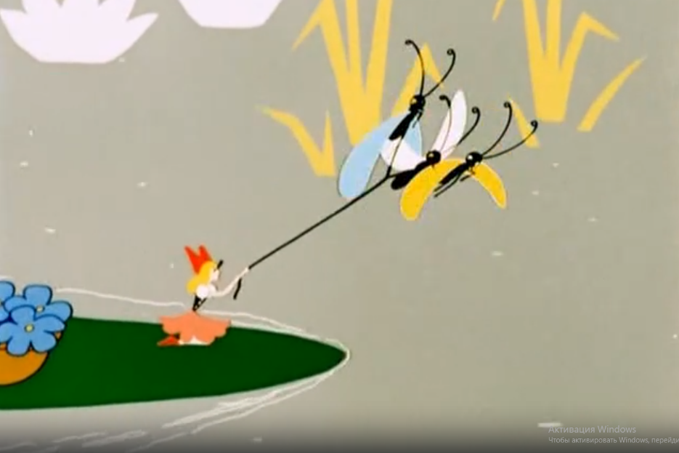
6. Полевая мышь хотела выдать Дюймовочку замуж за... ?
Жабу
Крота
Ласточку

Slide 19
Правильно

Slide 20
Неправильно

Slide 21
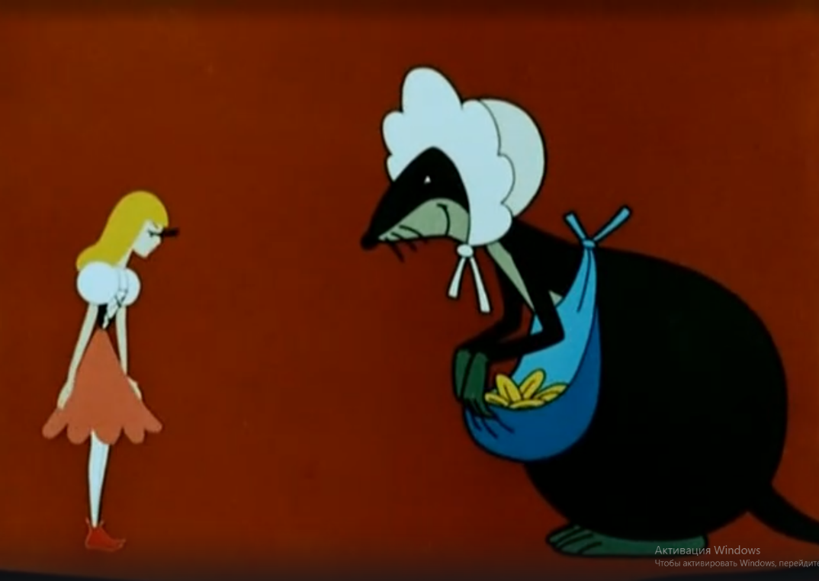
7. Какую птицу нашла Дюймовочка в подземном коридоре?
Синицу
Жар-птицу
Ласточку

Slide 22
Правильно

Slide 23
Неправильно

Slide 24
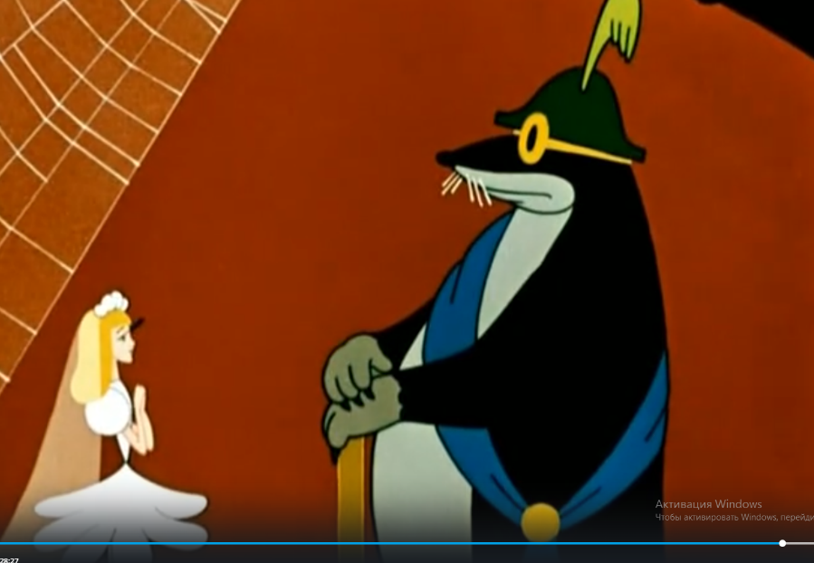
8. Где Дюймовочка встретилась с королём эльфов?
На маленьком цветке
На большом цветке
На балу

Slide 25
Правильно

Slide 26
Неправильно

Slide 27
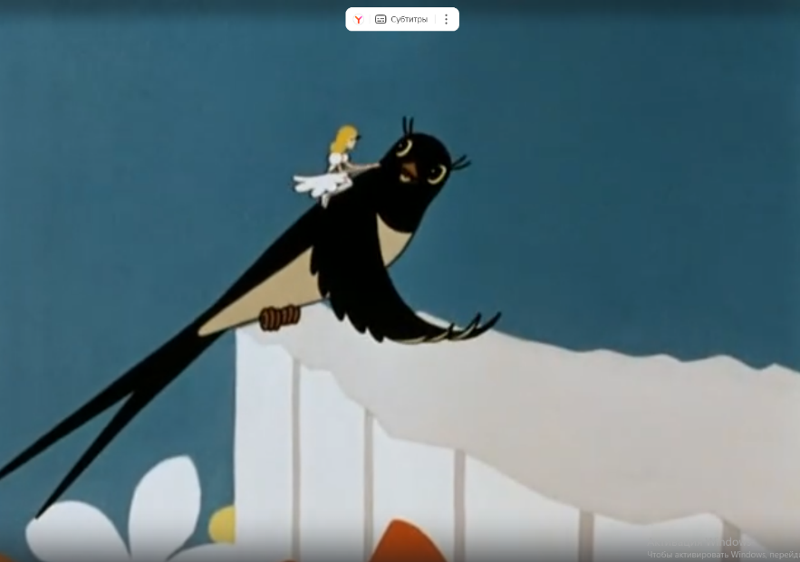
9. Что подарили эльфы Дюймовочке ?
Крылья
Замок
Квартиру

Slide 28
Правильно

Slide 29
Неправильно

Slide 30
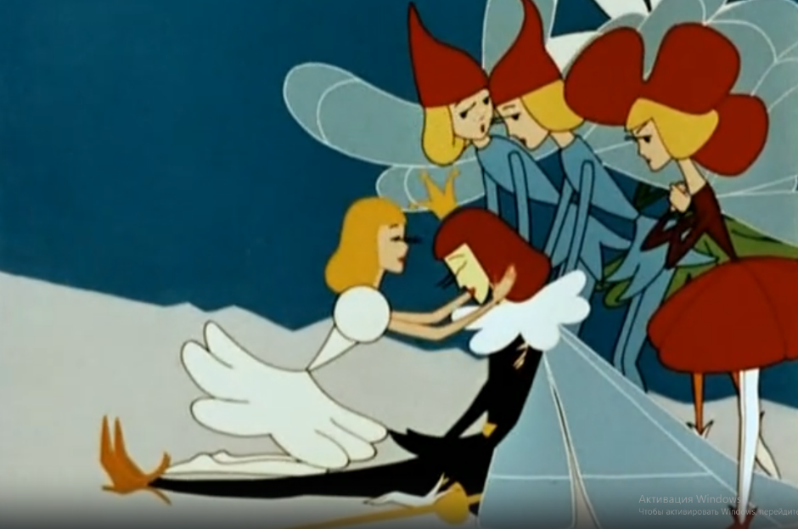
10. Где жил майский жук, которому понравилась Дюймовочка ?
В норе
В кустах
На дереве

Slide 31
Правильно

Slide 32
Неправильно

Slide 33

11. Откуда шёл солдат по дороге в сказке « Огниво»?
С работы
С войны
С моря

Slide 34
Правильно

Slide 35
Неправильно

Slide 36
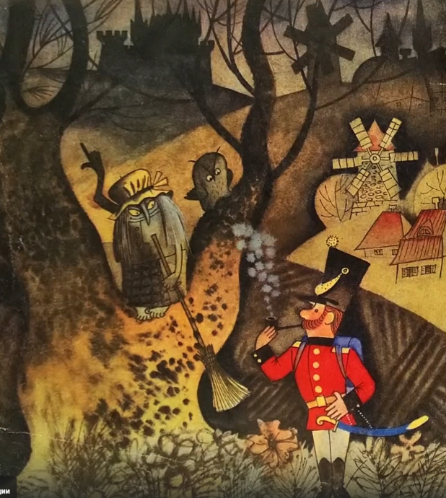
12. Кто встретился солдату по дороге?
Молодая девушка
Умный филин
Старая ведьма

Slide 37
Правильно

Slide 38
Неправильно

Slide 39
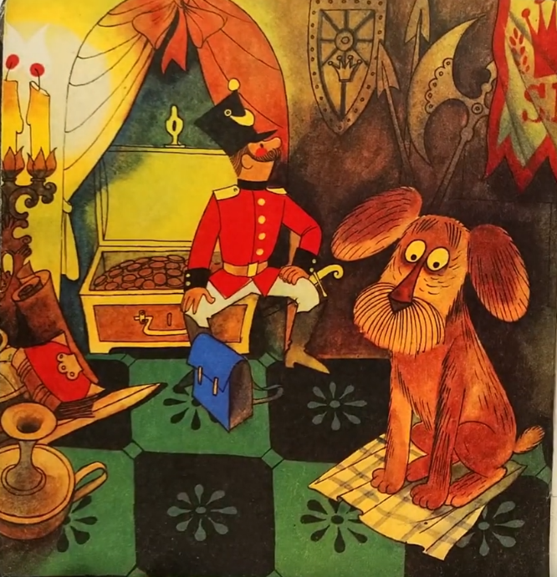
13. Что предложила солдату ведьма?
Исполнения всех желаний
Корзину драгоценностей
Денег, сколько его душе угодно

Slide 40
Правильно

Slide 41
Неправильно

Slide 42
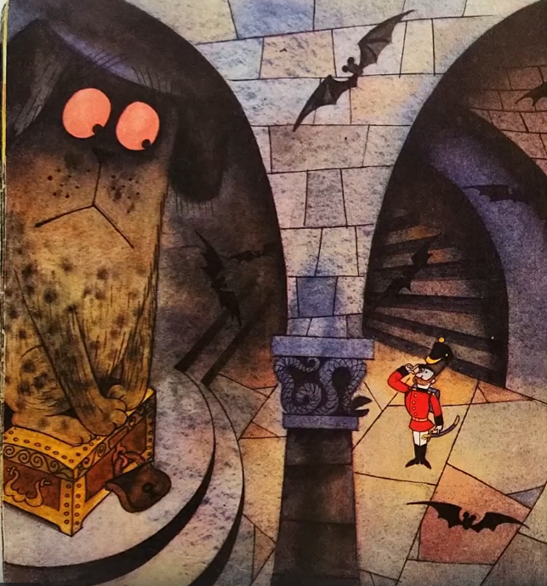
14. Что попросила ведьма у солдата взамен?
Выпустить собак
Сделать ремонт подвала
Принести ей старое огниво, которое было в дереве

Slide 43
Правильно

Slide 44
Неправильно

Slide 45
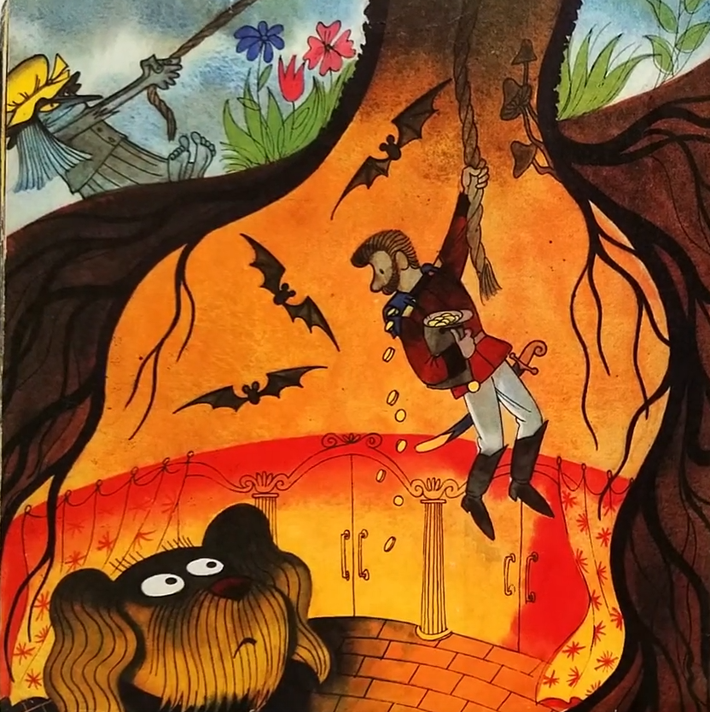
15. Сколько дверей было в подземном ходу?
Пять
Три
Две

Slide 46
Правильно

Slide 47
Неправильно

Slide 48
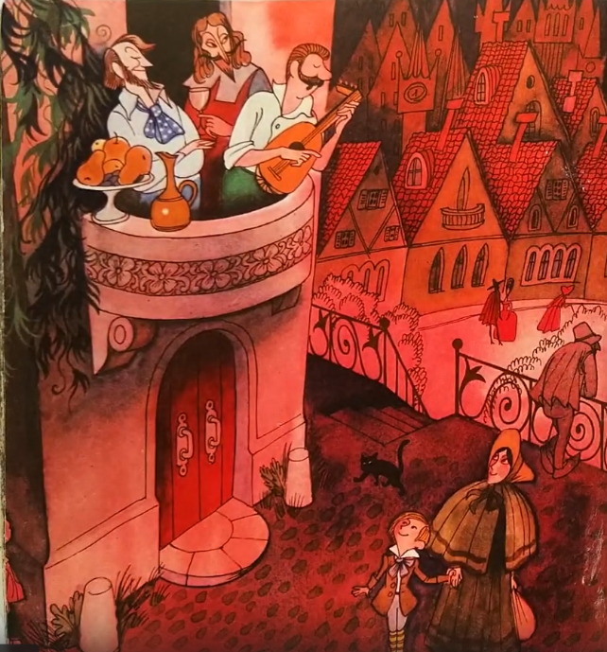
16. Что было за каждой дверью?
Большой сундук
Клад
Подземный ход

Slide 49
Правильно

Slide 50
Неправильно

Slide 51
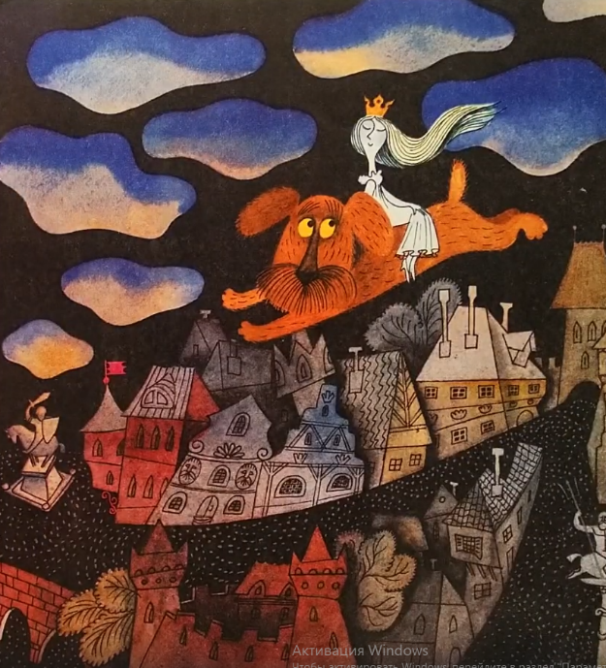
17. Кто охранял сундуки с деньгами?
Охранники
Собаки
Кошки

Slide 52
Правильно

Slide 53
Неправильно

Slide 54
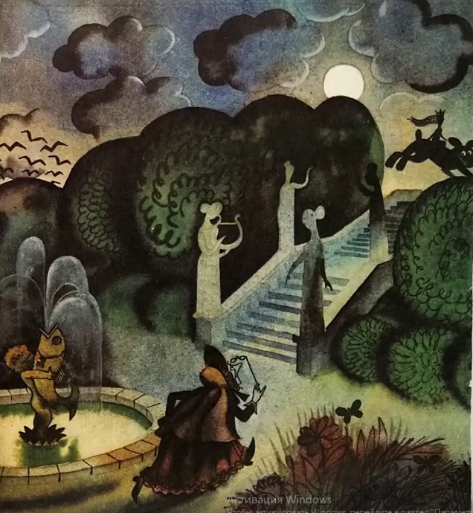
18. Что было в каждом из сундуков?
В первом были медяки, во втором серебро, а в третьем золото
В первом были бриллианты, во втором рубины, а в третьем сапфиры
В первом были конфеты , во втором мармелад , а в третьем шоколад

Slide 55
Правильно

Slide 56
Неправильно

Slide 57
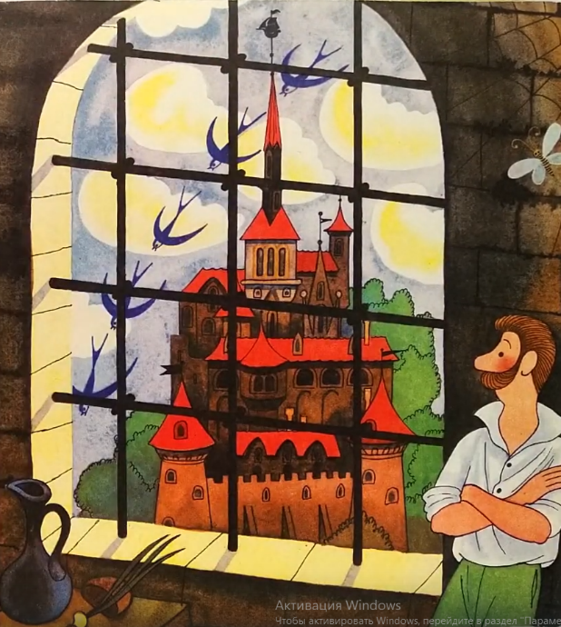
19. Куда направился солдат после того, как расправился с ведьмой?
В город
В дальние страны
В тюрьму

Slide 58
Правильно

Slide 59
Неправильно

Slide 60
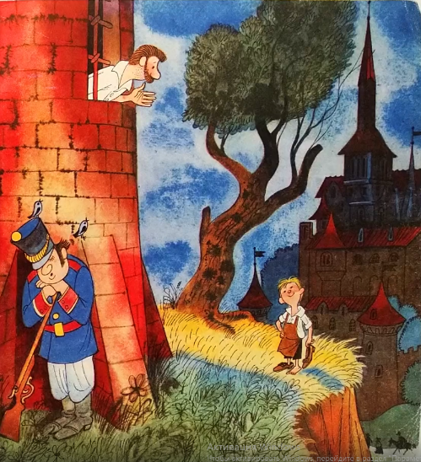
20. Каким чудесным свойством обладает огниво?
Если им ударить по кремню, то человек превращается в невидимку
Если им ударить по кремню, появляется огонь
Если им ударить по кремню, появляется собака и выполняет всё, что ей скажут

Slide 61
Правильно

Slide 62
Неправильно

Slide 63
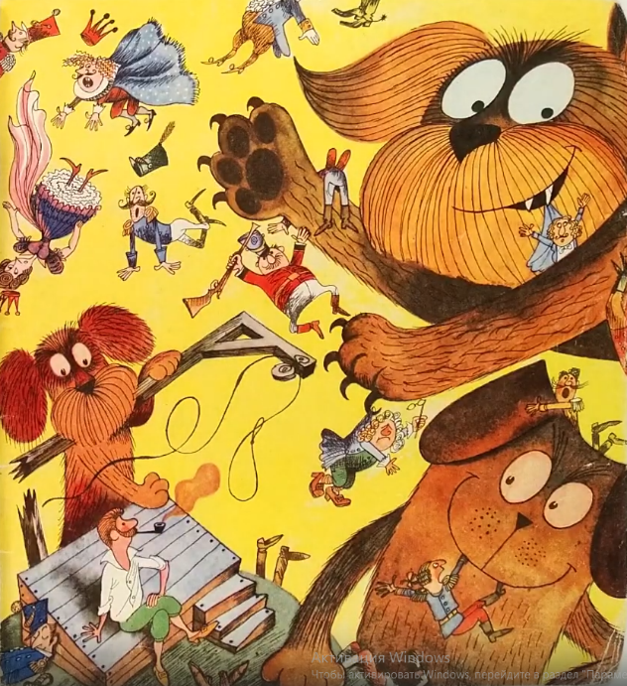
21. Что попросил солдат у собаки, вновь задействовав огнивом?
Чтобы она сделала его богатым
Чтобы она принесла ему мобильный телефон
Чтобы она принесла ему принцессу на одну минуточку

Slide 64
Правильно

Slide 65
Неправильно

Slide 66
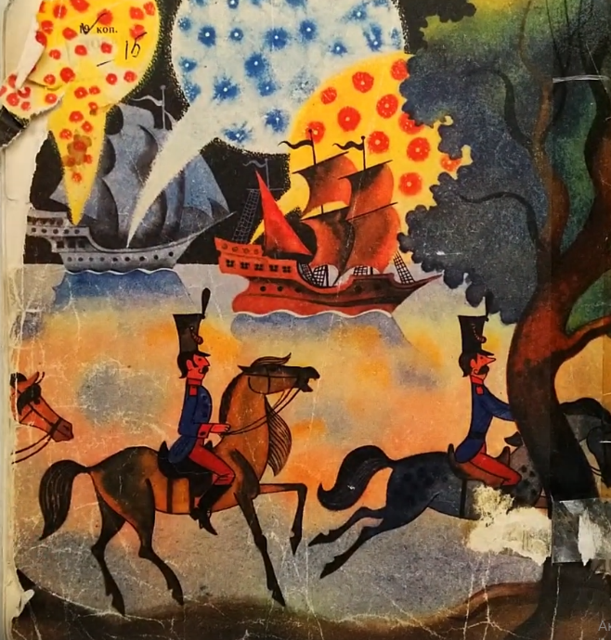
22. Кем стал солдат к завершению сказки?
Кинологом
Владельцем зоопарка
Королем

Slide 67
Правильно

Slide 68
Неправильно

Slide 69
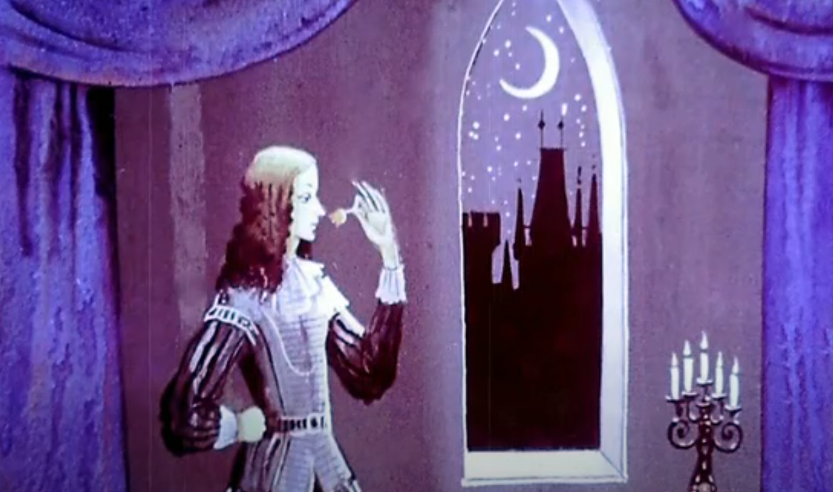
23. Время суток, когда разыгралась непогода в сказке «Принцесса на горошине»?
Ночь
Вечер
Утро

Slide 70
Правильно

Slide 71
Неправильно

Slide 72
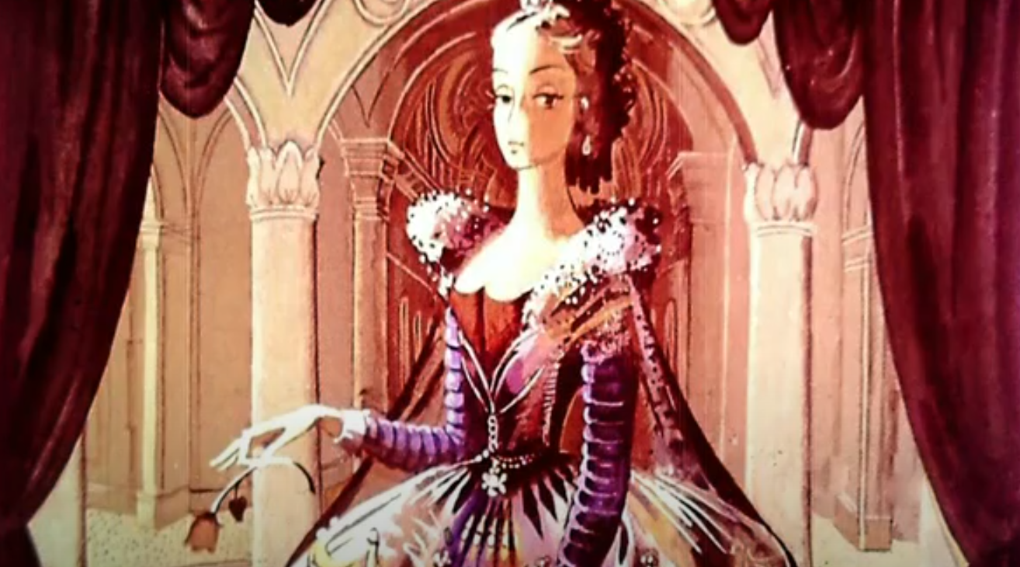
24. Кто постучал в ворота замка непогожим вечером?
Бродяга
Принцесса
Монах

Slide 73
Правильно

Slide 74
Неправильно

Slide 75
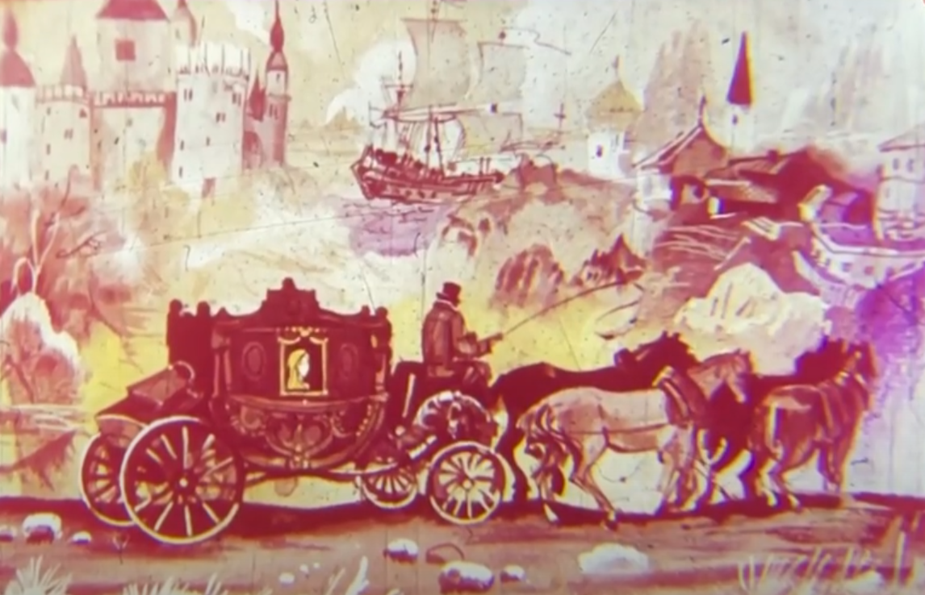
25. Кто открыл городские ворота??
Привратник
Стражник
Король

Slide 76
Правильно

Slide 77
Неправильно

Slide 78
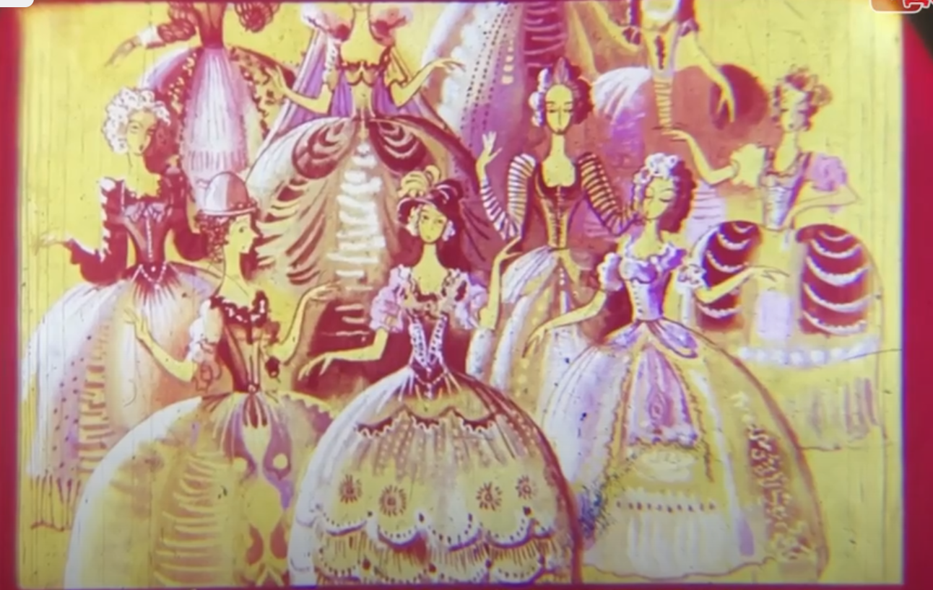
26. Где старая королева устроила испытание принцессе?
В спальне
На конюшне
В парадной зале

Slide 79
Правильно

Slide 80
Неправильно

Slide 81
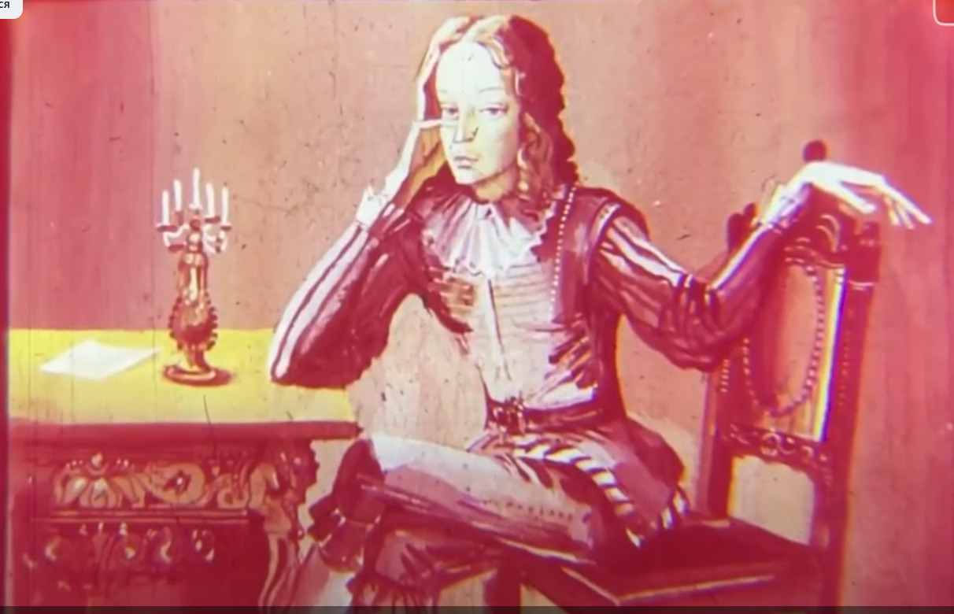
27. Что положила под тюфяки старая королева?
Камешек
Горошину
Фасолину

Slide 82
Правильно

Slide 83
Неправильно

Slide 84
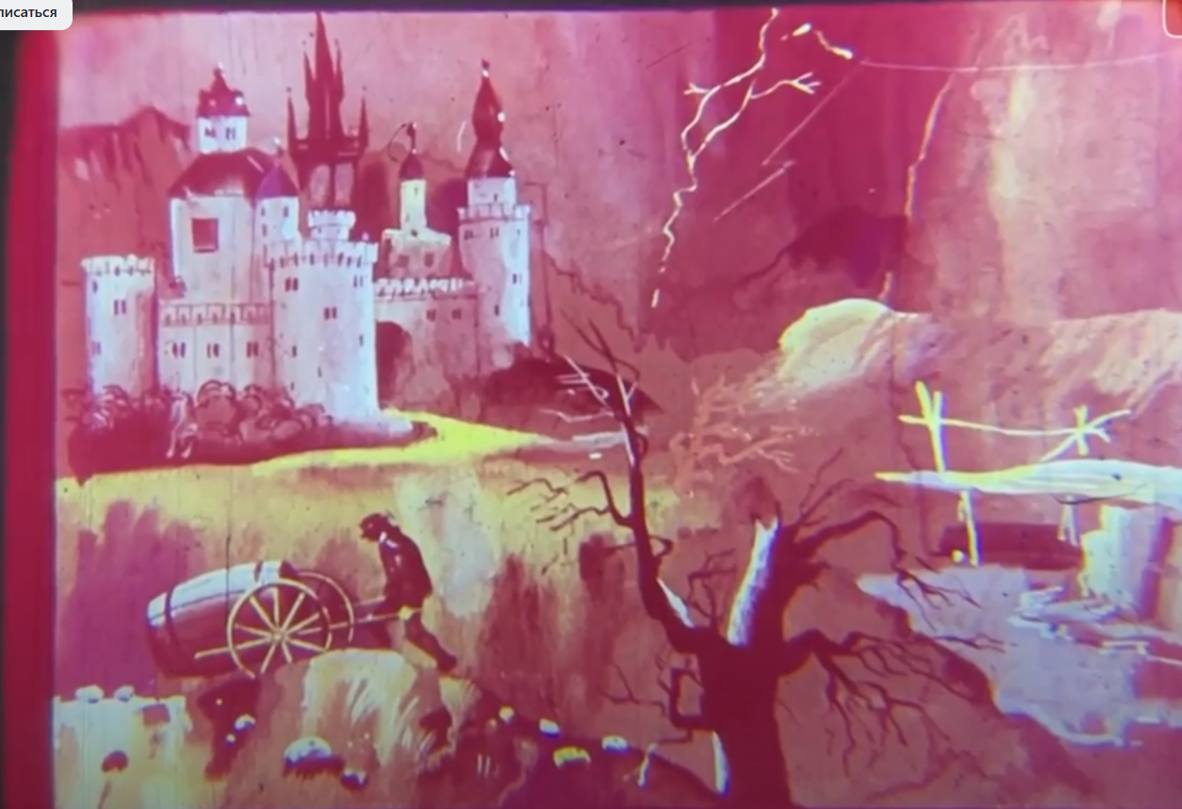
28. Сколько было тюфяков на постели принцессы?
Пять
Десять
Двадцать

Slide 85
Правильно

Slide 86
Неправильно

Slide 87
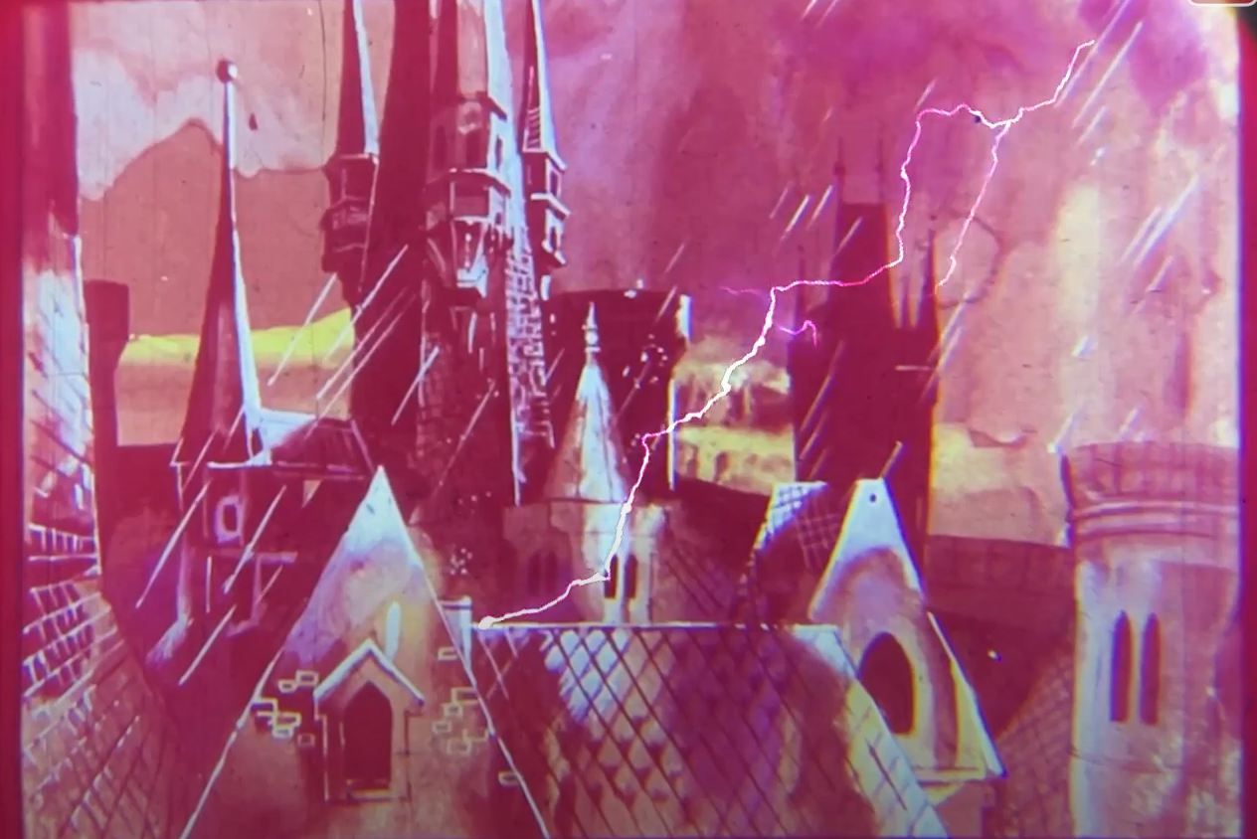
29. Сколько было пуховиков на постели принцессы?
Пять
Десять
Двадцать

Slide 88
Правильно

Slide 89
Неправильно

Slide 90
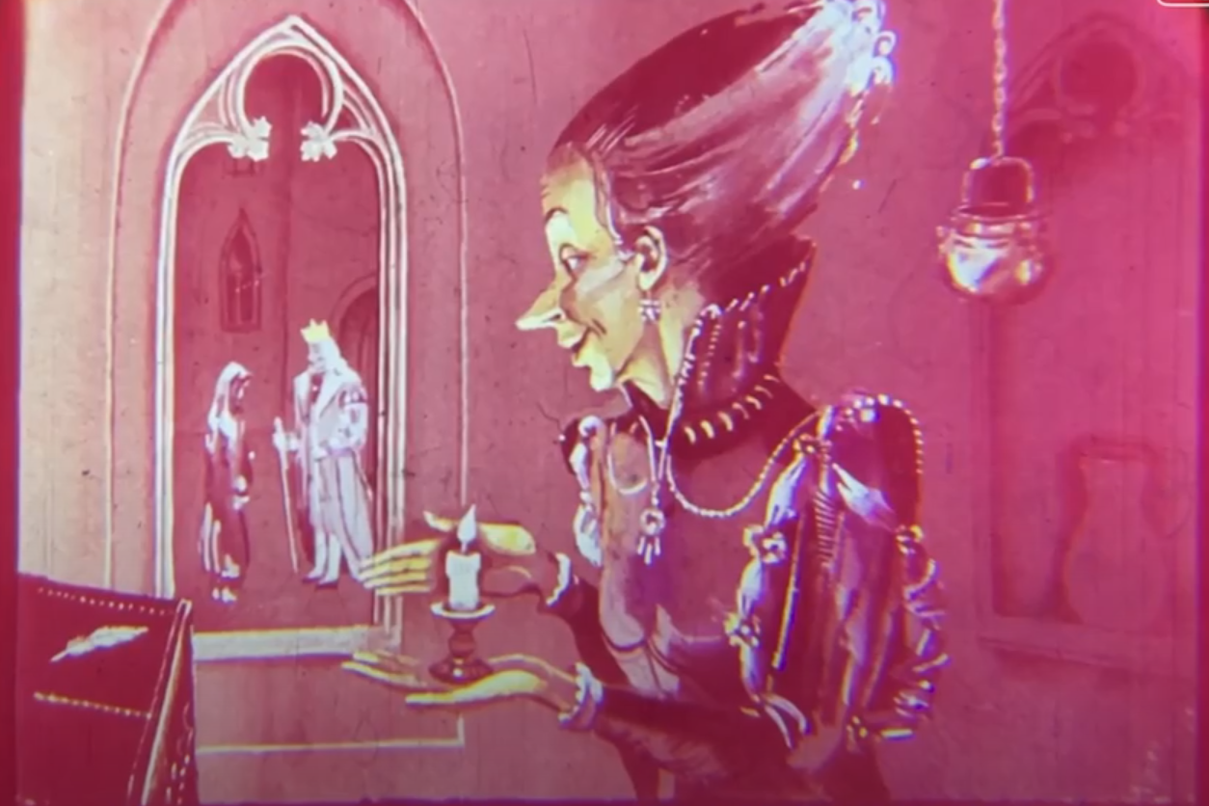
30. Как спалось принцессе?
Плохо
Хорошо
Не спала всю ночь

Slide 91
Правильно

Slide 92
Неправильно

Slide 93
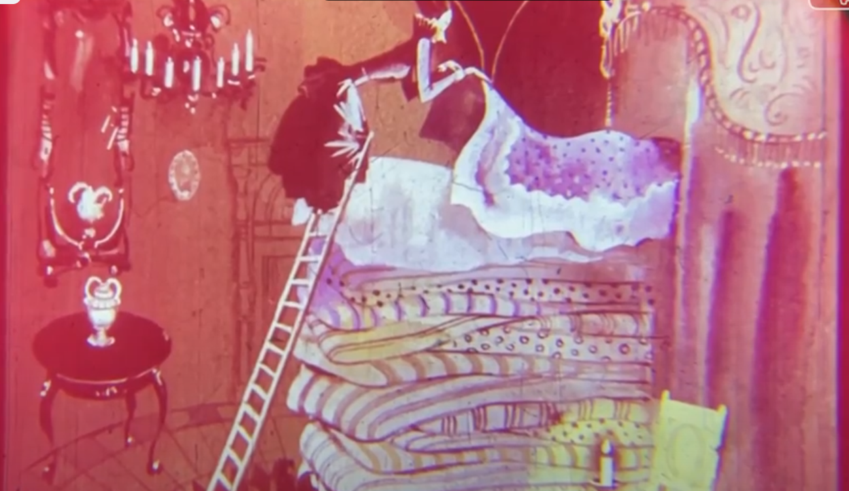
31.Куда дели горошину?
Сварили суп
Выкинули
Отправили на хранение в Кунсткамеру.

Slide 94
Правильно

Slide 95
Неправильно

Slide 96

Молодцы!

Slide 97
Использованы :
-кадры из мультфильма « Дюймовочка» 1964 год ;
-иллюстрации художника В.Чижикова к книге Андерсена « Огниво»;
-кадры из Диафильма СССР « Принцесса на горошине» 1978 г.

